Slide 1


Slide 2
ع
عـ

Slide 3
عيسى عصفور
مذياع جائع
لعبة

Slide 4


Slide 5
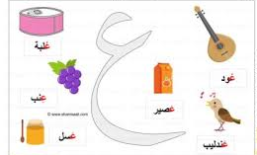

Slide 6
عا عو عي
عـَ عـُ عـِ
عـْ

Slide 7
حرف العين

Slide 8
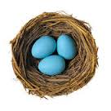
عُـش

Slide 9
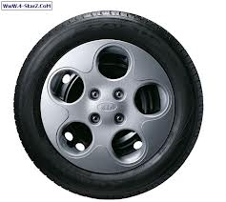
عَجل

Slide 10
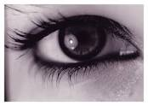
عَـين

Slide 11
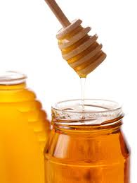
عَـسل

Slide 12
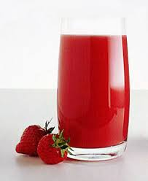
عَـصير

Slide 13
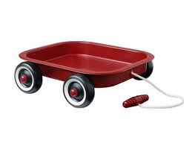
عَـربة

Slide 14
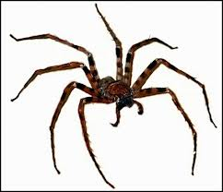
عَـنكبوت

Slide 15

عَـلم

Slide 16
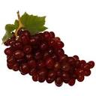
عِـنب

Slide 17
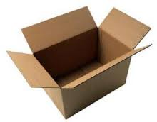
عُـلبة

Slide 18
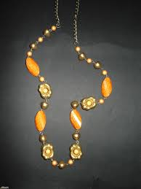
عُـقد

Slide 19
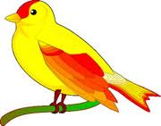
عُـصفور

Slide 20
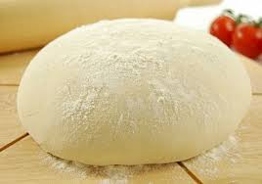
عَـجينة

Slide 21
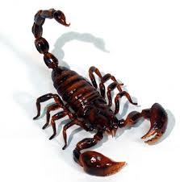
عَـقرب

Slide 22

عَـظمة

Slide 23
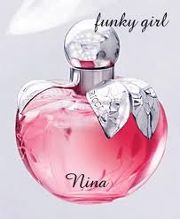
عِـطر

Slide 24
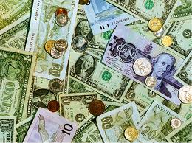
عُـملة

Slide 25
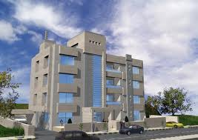
عَـمارة

Slide 26
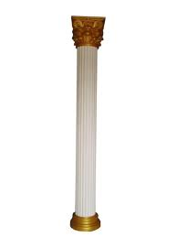
عامود

Slide 27
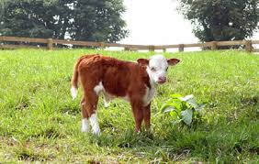
عـِجل

